Slide 1
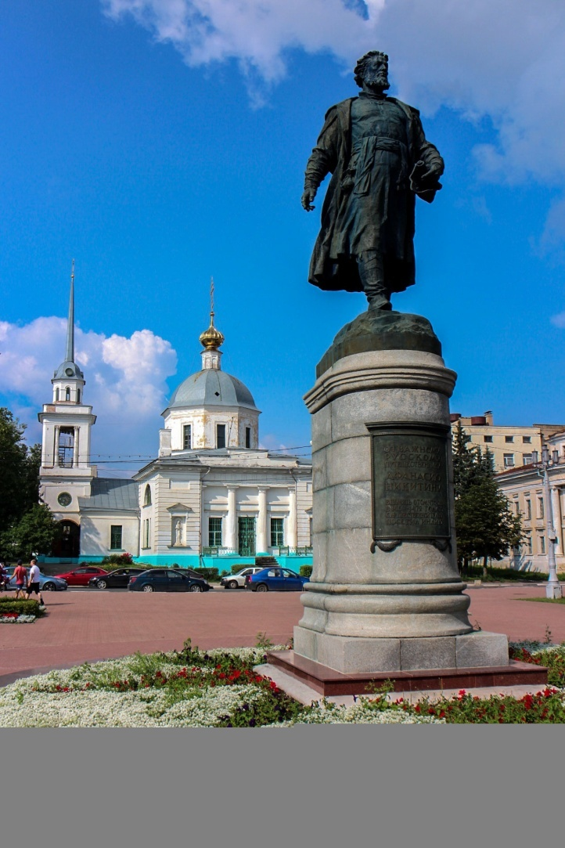
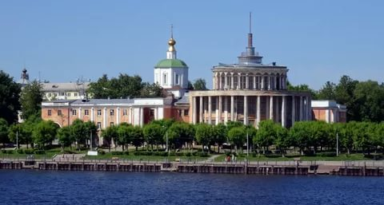
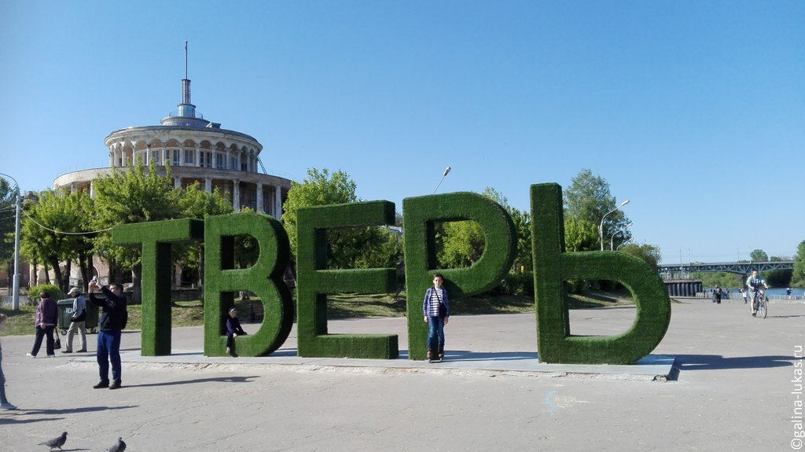
Знаменитые люди Твери

Slide 2
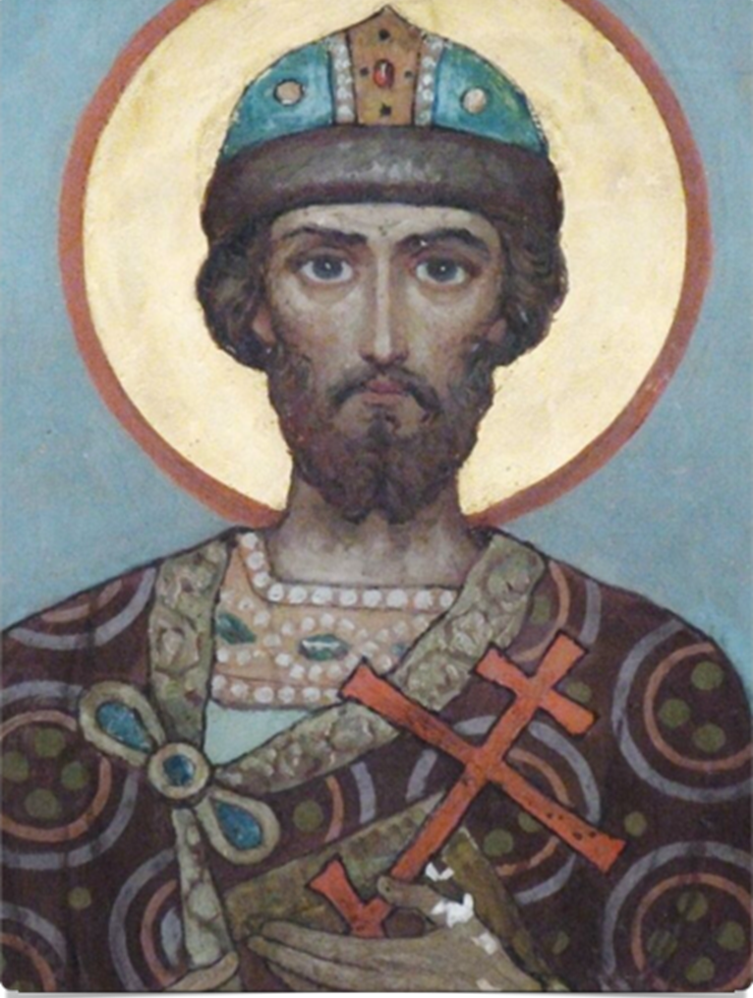
Михаи́л Ярославович (1272 — 1318) — князь Тверской ( 1286—1318), великий князь Владимирский (1305—1318). В период великого княжения вёл борьбу с московским князем Юрием Даниловичем, к концу их противостояния занявшим ярко выраженную проордынскую позицию, и Новгородом. После передачи великокняжеского ярлыка Юрию Даниловичу, победы над ним и союзными московскому князю татарами в Бортеневской битве Михаил был вызван в Орду и по приказанию Узбек-хана убит, после чего великое княжение перешло к московскому князю

Slide 4
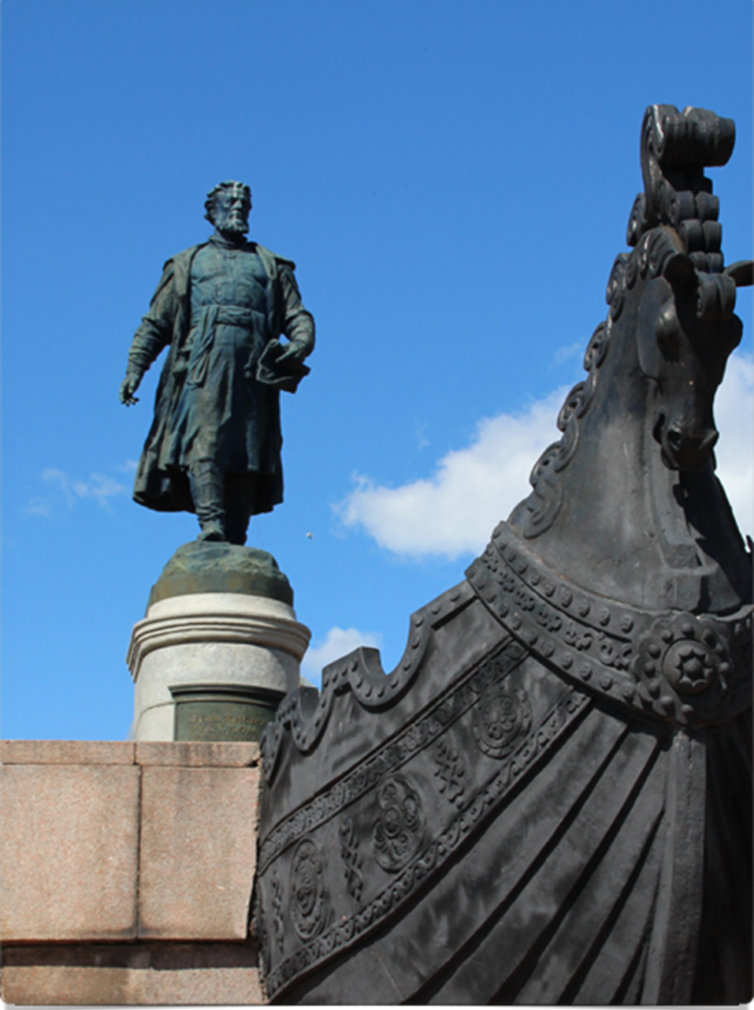
Афана́сий Ники́тин (умер, вероятно, в 1475, близ Смоленска) — русский путешественник, писатель, тверской купец, автор знаменитых путевых записей, известных под названием «Хожение за три моря». Стал первым европейцем, достигнувшим Индии в XV веке (более чем за 25 лет до путешествия португальского мореплавателя Васко да Гамы).

Slide 5
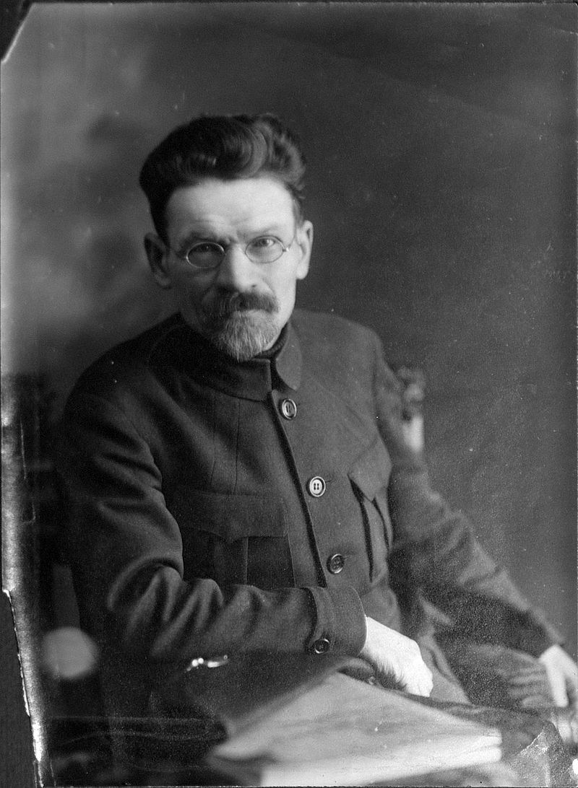
Михаи́л Ива́нович Кали́нин (7 [19] ноября 1875 — 3 июня 1946) — российский революционер, советский государственный и партийный деятель. В 1919 году Л. Д. Троцкий назвал его «всероссийским старостой», после 1935 года его стали называть «всесоюзным старостой», поскольку с 1919 года и до года своей смерти Калинин занимал должность главы государства (в разные годы именовалась по-разному) в РСФСР, а затем и СССР.

Slide 6
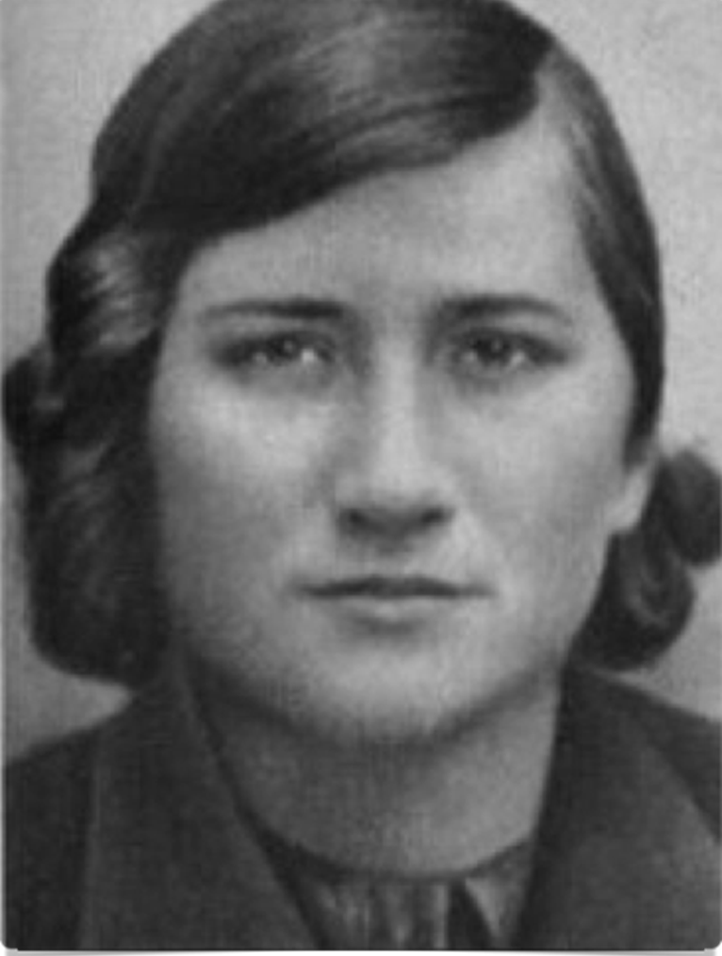
Елизавета Ивановна Чайкина (28 августа 1918, деревня Руно, Тверская губерния — 23 ноября 1941, Пено, Калининская область) — секретарь Пеновского подпольного райкома комсомола Калининской области, одна из организаторов партизанского отряда в годы Великой Отечественной войны. Герой Советского Союза (1942).

Slide 7
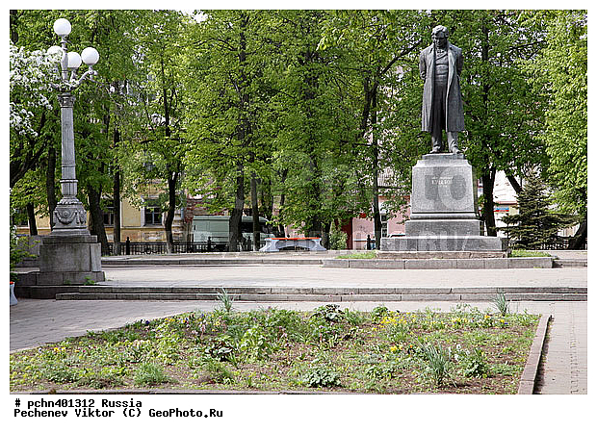
Ива́н Андре́евич Крыло́в - русский публицист, поэт, баснописец, издатель сатирико-просветительских журналов. Более всего известен как автор 236 басен, собранных в девять прижизненных сборников (выходили с 1809 по 1843 г.).

Slide 9
Notes:
Русский поэт, публицист, прозаик, офицер

Slide 10
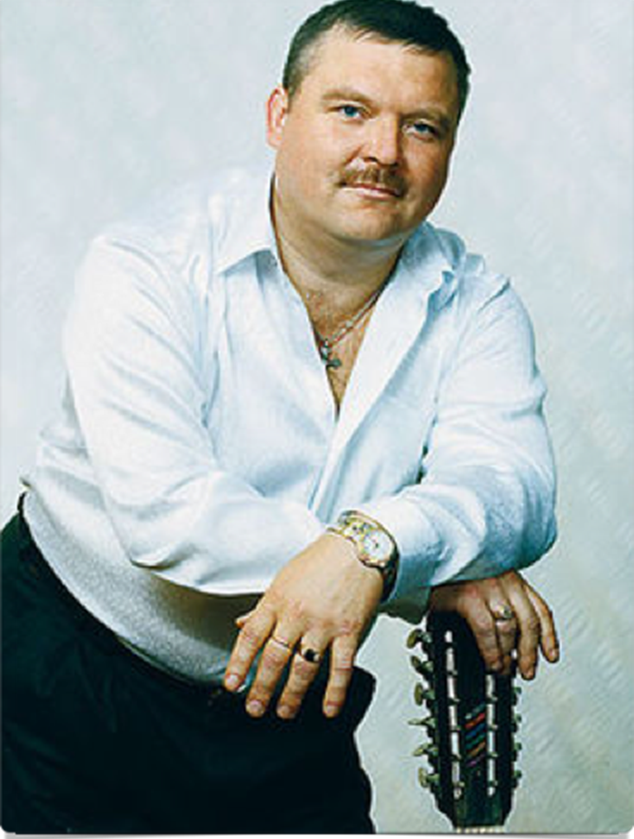
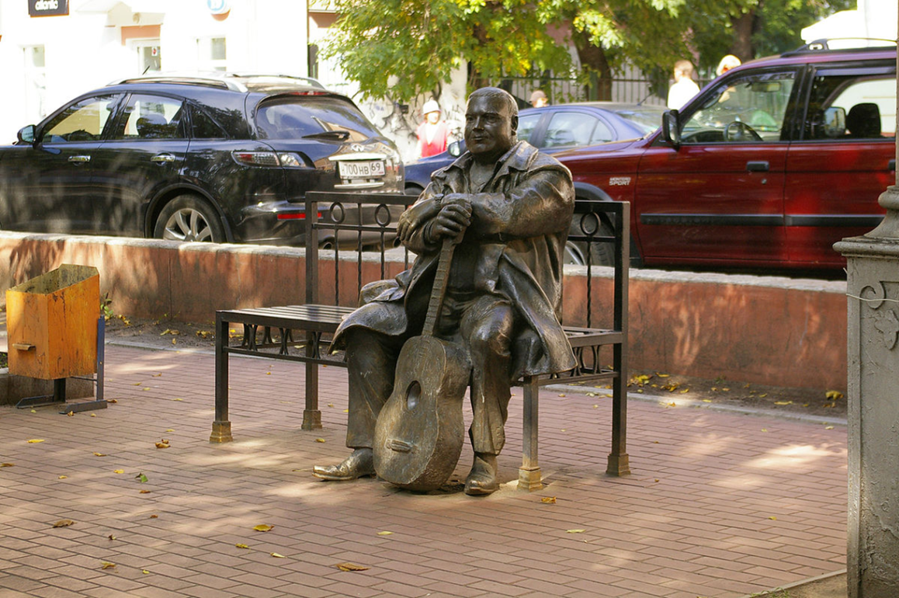
Михаи́л Влади́мирович Круг (настоящее имя — Михаил Владимирович Воробьёв; 7 апреля 1962, Калинин — 1 июля 2002, Тверь) — русский поэт и бард. Автор и исполнитель песен в жанре русский шансон, один из самых популярных представителей жанра. Поклонники называли его «королём русского шансона».
Автор и исполнитель песни «Владимирский централ», ставшей одним из самых известных образцов русского шансона.

Slide 11
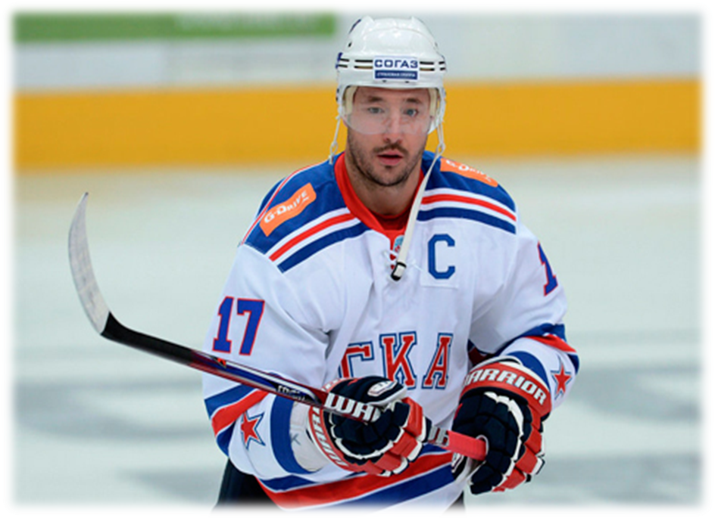
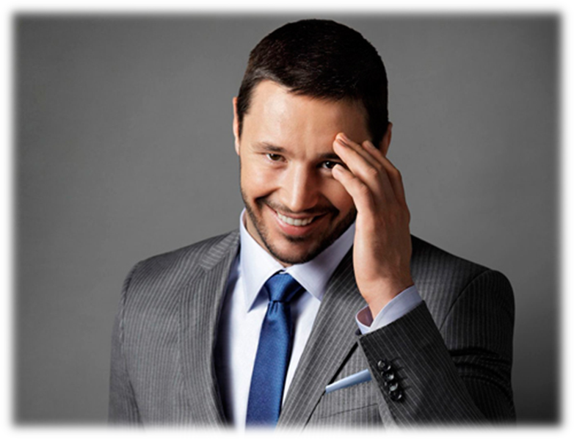
Илья Ковальчук - российский хоккеист
Илья родился в городе Калинин (настоящее название Тверь) в семье профессионального баскетбольного тренера и врача-стоматолога. У Ильи есть старшая сестра Арина. Своим именем Илья обязан русскому богатырю Илье Муромцу. Мальчик унаследовал от отца прекрасные физические данные и спортивную настойчивость. В пять лет мальчик в первый раз встал на коньки. Отец настоял, чтобы сына зачислили в группу, где занимались дети на 2 года старше Ильи.
Хоккей стал настоящей страстью мальчика, он полюбил этот вид спорта всей душой, что помогло ему стремительными темпами добиваться значительных результатов.

Slide 12
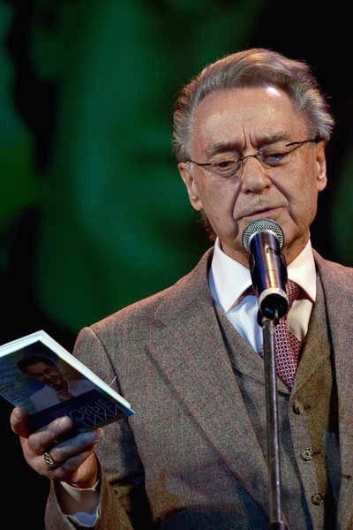
Андре́й Дми́триевич Деме́нтьев (16 июля 1928, Тверь — 26 июня 2018, Москва) — советский и российский поэт, радио- и телеведущий. Главный редактор журнала «Юность» (1981—1992). Лауреат Государственной премии СССР (1985). Также известен как поэт-песенник. Член Союза писателей СССР. Почётный член Российской академии художеств.

Slide 13
Славных лиц в России много:
Тех, кто край родной любя,
Укреплял Державу строго,
Не жалел в трудах себя…
В сердце каждого потомка
Оставляли яркий след
Честной службой, битвой громкой,
Славой доблестных побед…
Нить истории прекрасна
Златом добрых славных дел.
Жизнь того лишь не напрасна,
За Отчизну кто радел.

Slide 14
СПАСИБО ЗА ВНИМАНИЕ!

